Slide 1
Orde en netheid
Organiseer je werkplek!
Veilige werkomgeving

Slide 2
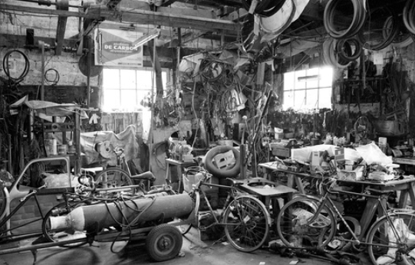
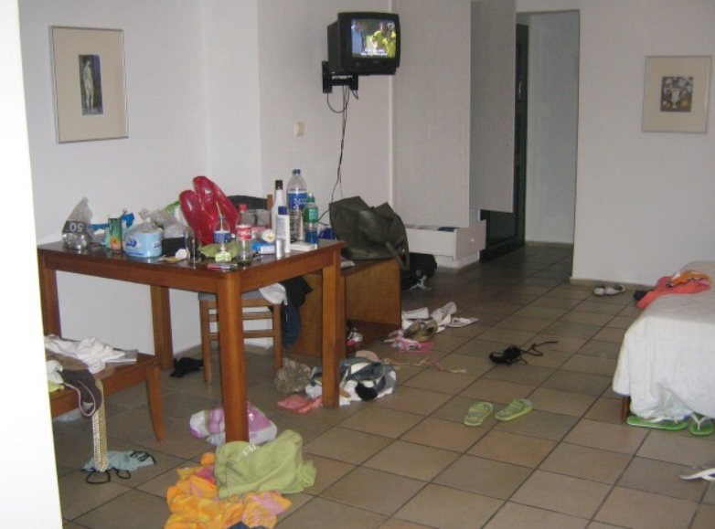
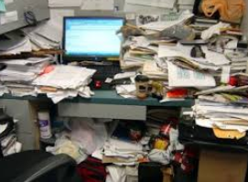
Orde en netheid
Ruim je rommel op!
Notes:
Orde en netheid is een onderwerp waarmee u uw hele leven geconfronteerd wordt.
Het begon al toen u als kind van uw ouders te horen kreeg:
Ruim je rommel op!
Zet je fiets in de schuur enz…
Ook op school, op je werk wordt er verwacht dat je je aan de regels van orde en netheid zou houden.

Slide 3
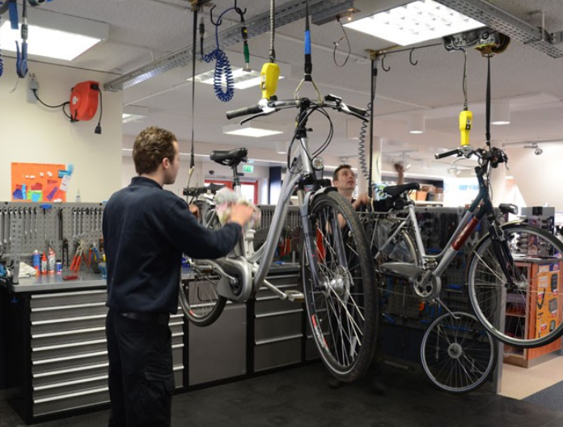
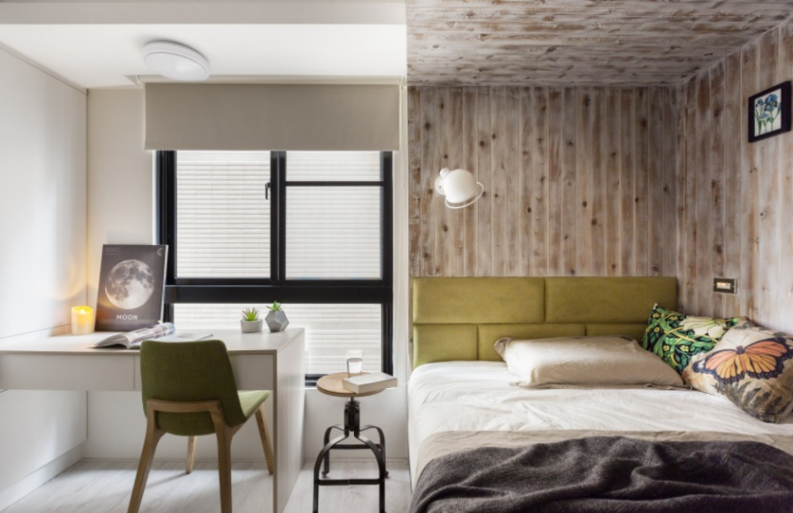
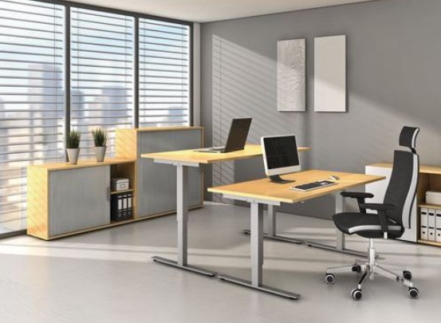
Een opgeruimd huis of werkplek daarentegen heeft een opgeruimd hoofd!
Orde en netheid

Slide 4
Orde en netheid
basis om veilig en gezond te kunnen werken
opruimen is niet moeilijk
iedereen kan het en het kost geen extra geld
een niet opgeruimde werkplek leidt eerder tot ongevallen
een opgeruimde werkplek daarentegen werkt prettiger, veiliger en gezonder
probeer eens 1 goede reden te vinden waarom je dus niet op zou ruimen.
Notes:
Orde en netheid is de basis om veilig en gezond te kunnen werken. Opruimen is niet moeilijk. Iedereen kan het en het kost geen extra geld. Een niet opgeruimde werkplek leidt eerder tot ongevallen. Een opgeruimde werkplek daarentegen werkt prettiger, veiliger en gezonder. Probeer eens 1 goede reden te vinden waarop je dus niet op zou ruimen.

Slide 5
Orde en netheid
jij als werknemer bent verplicht om tijdens je werk de nodige voorzichtigheid en zorgvuldigheid in acht te nemen om zorg te dragen voor je eigen veiligheid en gezondheid en dat van anderen
hiervoor moet tijd en middelen ter beschikking gesteld worden.

Slide 6
Orde en netheid
Risico’s
Door het gebrek aan orde en netheid is er een verhoogde kans op ongevallen:
Struikelen;
Uitglijden/verstappen;
Vallen;
Stoten.
Notes:
Rommel op het werk veroorzaakt irritatie en ongevallen.
Opruimen is daarom geen verloren tijd, maar een eerste vereiste
voor veilig werken. Daarbij hoort niet alleen een doordachte
aan- en afvoer van materiaal en gereedschappen, maar ook het
zo snel mogelijk verwijderen van afval. Overtollig materiaal
en gereedschap afvoeren naar een centrale opslagplaats geeft
meer loop- en werkruimte. Het verwijderen van afval,
verpakkingsresten en lege kratten of losgeslagen latten houdt de
werkplek overzichtelijk en voorkomt spijkertrappen en andere
kleine ongelukken.

Slide 7
Orde en netheid
Er is eveneens een verhoogde kans op :
Stress door de tijd die verloren gaat
Ontevredenheid
Irritatie : je moet immers steeds zoeken achter het materiaal (gereedschap) dat je achtergelaten hebt
Demotivatie

Slide 8
Organiseer je werkplek
Waarom?
de arbeidsomstandigheden en werkomgeving te verbeteren (het is aangenamer werken in een nette en opgeruimde plek);
de investeringen op het vlak van tijd en energie te verminderen (tijd die verloren gaat met het zoeken naar voorwerpen, gereedschap,…);
het risico op ongevallen te beperken.

Slide 9
Organiseer je werkplek
Hoe?
Scheiden
Sorteer en verwijder al het overbodig materiaal of oude documenten op de werkplek, in de kasten…
Stel je zelf de vraag: heb ik dit nu echt nodig? Of kan dit elders gebruikt worden?

Slide 10
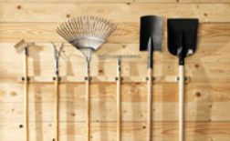
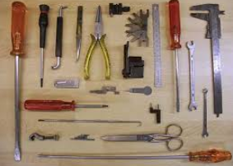
Organiseer je werkplek
Hoe?
Schikken/opruimen
Rangschik de meest noodzakelijke voorwerpen voor een gemakkelijk en efficiënt gebruik.
Kies een vaste plaats voor elk voorwerp!
Notes:
Opruimen
= de werkruimte zo inrichten om tijdsverlies en energieverspilling te vermijden;
= de noodzakelijke voorwerpen rangschikken voor een gemakkelijk en efficiënt gebruik;
= leidraad: ‘Een plaats voor elk voorwerp en elk voorwerp op zijn plaats’.
Voorwaarden voor een goede opberging:
Efficiëntie: optimaliseren van:
de zoektijd (de voorwerpen zo opbergen dat iemand anders ze snel kan vinden: ordening,…);
de toegankelijkheid (hetgeen men zoekt, moet men vlot kunnen vinden en bereiken);
de stromen (de onderdelen van een assemblage worden gerangschikt volgens volgorde van
gebruik).
Ergonomie: de belasting en vermoeidheid verminderen, fysieke verplaatsingen beperken,
de hantering van zware lasten vergemakkelijken,… .
Veiligheid
de werknemers beschermen tegen valpartijen en stoten, fragiele voorwerpen veilig opbergen (bijvoorbeeld de kettingzaag niet bewaren op een hoek van een rek);
onverenigbare voorwerpen of producten niet samen opbergen (ervoor zorgen dat ze gemakkelijk terug te vinden zijn in de opbergzones).

Slide 11
Organiseer je werkplek
Hoe?
Schikken/opruimen
Baken zones af (gangen, werkzones, risicozones,...) met vloermarkering of symbolen,…
Gebruik hulpmiddelen om ontbrekende voorwerpen gemakkelijk terug te vinden (panelen gebruiken om gereedschap op te bergen,…);
Zorg ervoor dat vuil onmiddellijk wordt opgespoord (de verlichting versterken, geschikte kleuren gebruiken,…);
Voorzie een ruimte voor de schoonmaak (schoonmaakmateriaal, afvalbakken,…);
Voorkom valpartijen van personen, vallende voorwerpen (fragiele voorwerpen veilig opbergen,…);
Verwijder obstakels.

Slide 12
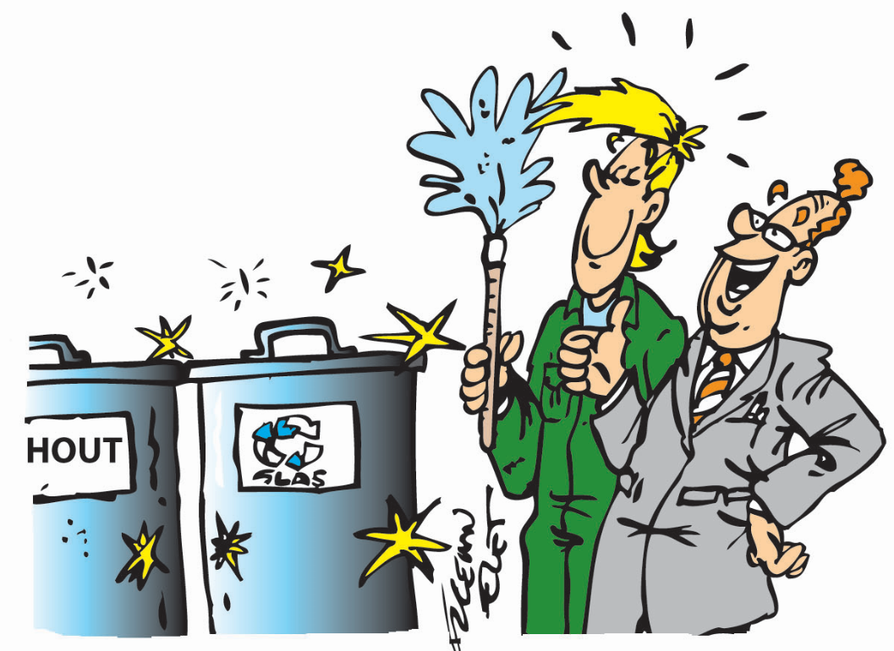
Voorzie een ruimte voor de afvalbakken
Organiseer je werkplek!

Slide 13
Organiseer je werkplek
Hoe?
Inspectie en onderhoud
Schoonmaak doe je niet enkel van de lokalen en materiaal.
Onderhoud van de arbeidsmiddelen en inspectie op onregelmatigheden zijn een vorm van schoonmaak en even belangrijk.
Voorkom risico’s op ongevallen en storingen door een goed georganiseerd systeem van “inspectie en onderhoud”.
Bespoedig de herstelling door snel gedetecteerde storingen.
Notes:
De schoonmaak beperkt zich niet tot het schoonmaken van de lokalen en het materiaal.
Tijdens deze fase wordt eveneens de werking van machines gecontroleerd en worden onregelmatigheden
geïdentificeerd (olietekort, slecht aangedraaide bouten, onderdelen met vroegtijdige slijtage,...).
Tijdens deze fase kan men risico’s op ongevallen en storingen voorkomen die het gevolg zijn
van een gebrek aan onderhoud (opsporing van beschadigingen, barsten, lekken, losse bouten,…).
Door mogelijke storingen op te sporen, kan men de herstelling van het gereedschap bespoedigen.

Slide 14
Organiseer je werkplek
Hoe?
Sensibiliseren en in stand houden
Verduidelijk het doel.
Betrek iedereen erbij.
Leg verantwoordelijkheden vast (wie doet wat, wanneer en hoe?).
Leg de frequentie vast van schoonmaak en onderhoud.
Notes:
- Alle werknemers sensibiliseren en opleiden, met verduidelijking van het doel, de middelen, de methoden, de verantwoordelijkheden,… .
- Een verbeterproject organiseren.
- Het personeel betrekken, het advies van het personeel vragen, initiatieven aanmoedigen.
- Visualiseren (foto’s voor/na zijn zeer motiverend).
- De vastgelegde procedures doen naleven.
- Regelmatig rondgang rond orde en netheid organiseren.
Men moet snel optreden om de voorwerpen in een goede staat te houden.

Slide 15
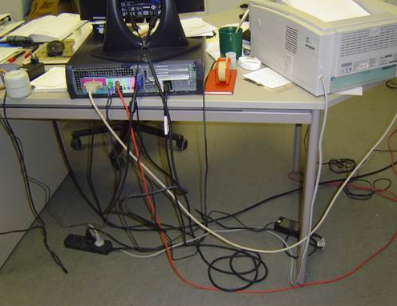
Veilige werkomgeving
Rondslingerende kabels
zijn ideaal
om struikelpartijen
te veroorzaken.

Slide 16
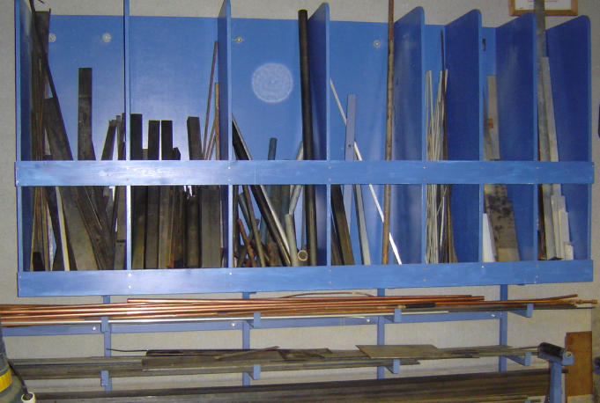
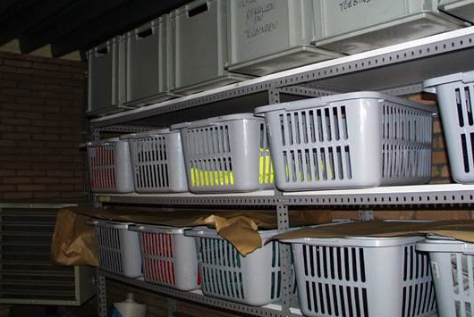
Veilige werkomgeving
Orde en goed gestapelde materialen op de werkpost verminderen de kans op ongevallen en maken het werk gemakkelijker.

Slide 17
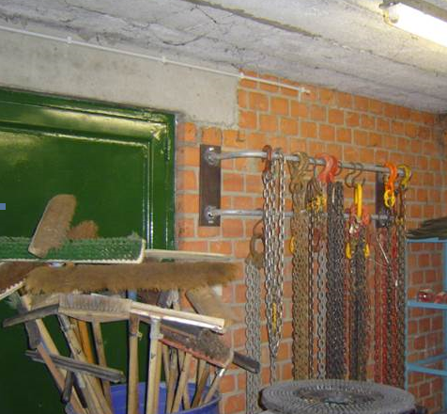
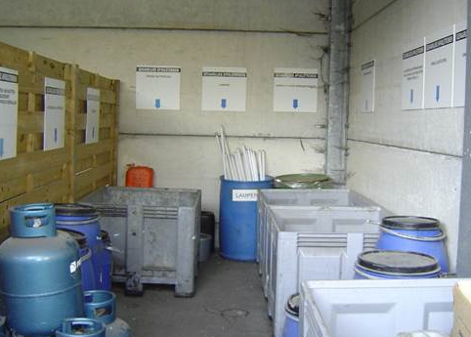
Veilige werkomgeving
Lokalen en toegangswegen moeten goed verlicht zijn en uitgerust met de nodige beveiligingen.

Slide 18
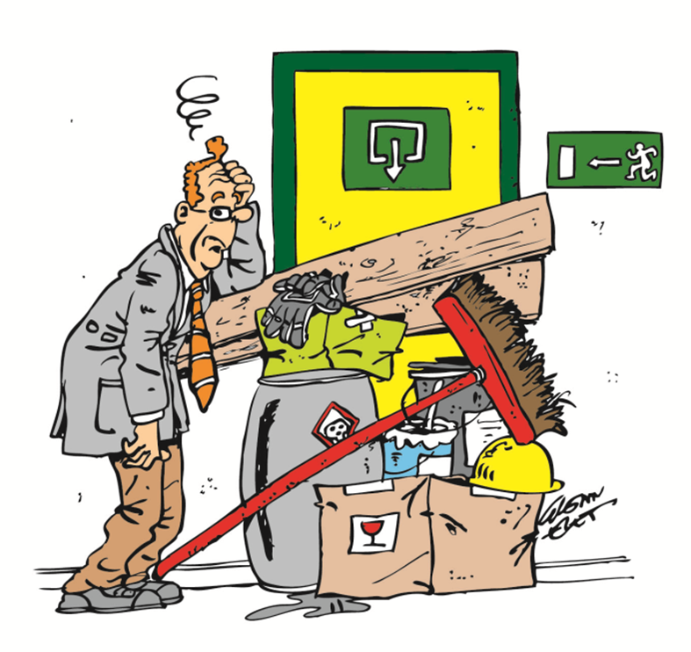
Veilige werkomgeving
Hou toegangen en doorgangen vrij.

Slide 19
Veilige werkomgeving
Berg de materialen steeds goed op om ongevallen te vermijden.
Uitstekende voorwerpen nodigen uit tot struikelen.
Maak degelijke stapels van houtafval en planken en verwijder de spijkers om verwondingen te vermijden.
Verwijder olie- en vetvlekken of bestrooi ze met zand. Strooi ook zand op ijzel.

Slide 20
Veilige werkomgeving
Wist je dat ...
... het voorkomen van valpartijen zowat alles te maken
heeft met orde en netheid?

Slide 21
Veilige werkomgeving
VRAAGJE
Duid de verkeerde bewering aan:
a. Berg de materialen steeds goed op om ongevallen te vermijden. Uitstekende voorwerpen nodigen uit tot struikelen.
b. Er gaat niets boven een lekker geboende vloer, netheid is immers veiligheid.
c. Sla het materiaal goed op, hou de werkplek netjes en de doorgangen vrij. Zo voorkom je uitglijden en vallen
d. Maak degelijke stapels van houtafval en planken en verwijder de spijkers om verwondingen te vermijden.
Notes:
B

Slide 22
BESLUIT ..... Orde en netheid is heel belangrijk bij het voorkomen van ongevallen....
…Alles heeft een plaats en alles
op zijn plaats....
.... het is aangenamer
werken op een nette en
opgeruimde plek....

Slide 23
Vragen?

